Slide 1
分布式数据库HBase
liancheng.hu

Slide 2
Agenda
1
HBase概述
2
HBase数据模型
3
HBase实现原理
4
HBase运行机制
5
HBase RowKey与索引设计
6
最佳实践
Private & Confidential

Slide 3
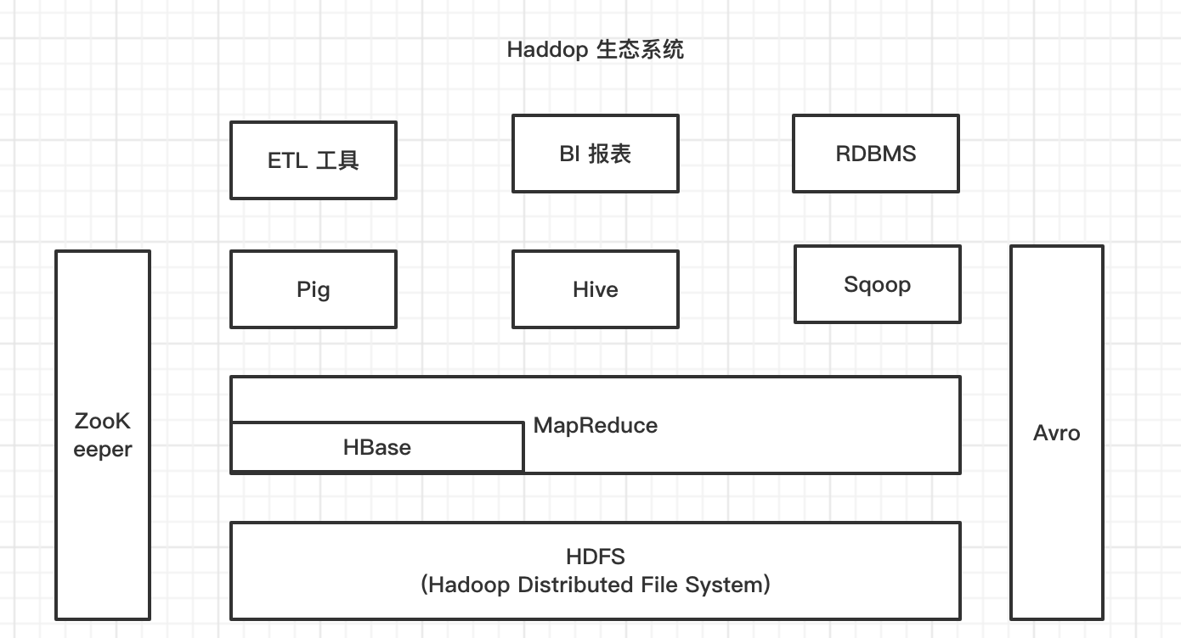
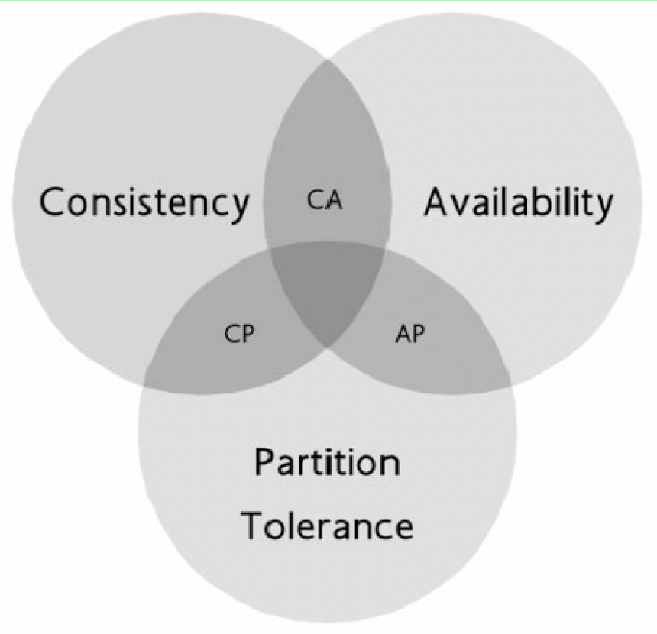
HBase简介
HBase是一个高可靠、高性能、面向列、可伸缩的分布式数据库，是谷歌BigTable的开源实现，主要用来存储非结构化和半结构化的松散数据。HBase的目标是处理非常庞大的表，可以通过水平扩展的方式，利用廉价计算机集群处理由超过10亿行数据和数百万列元素组成的数据表。
HBase可以理解为一个分布式的KV存储引擎
Hadoop生态系统中HBase与其他部分的关系
Private & Confidential

Slide 4
HBase简介
关系数据库已经流行很多年，并且Hadoop已经有了HDFS和MapReduce，为什么需要HBase?
Hadoop可以很好地解决大规模数据的离线批量处理问题，但是，受限于Hadoop MapReduce编程框架的高延迟数据处理机制，使得Hadoop无法满足大规模数据实时处理应用的需求
HDFS面向批量访问模式，不是随机访问模式
传统的通用关系型数据库无法应对在数据规模剧增时导致的系统扩展性和性能问题（分库分表也不能很好解决）
传统关系数据库在数据结构变化时一般需要停机维护；空列浪费存储空间
因此，业界出现了一类面向半结构化数据存储和处理的高可扩展、低写入/查询延迟的系统，例如，键值数据库、文档数据库和列族数据库（如BigTable和HBase等）
HBase已经成功应用于互联网服务领域和传统行业的众多在线式数据分析处理系统中
Private & Confidential

Slide 5
HBase与RDBMS对比
 | HBase | RDBMS
数据类型 | 只有字符串 | 丰富的数据类型
数据操作 | 简单的增删改查 | 各种各样的函数，表连接
存储模式 | 基于列存储，每个列族都由几个文件保存，不同列族的文件是分离的 | 用于表格结构和行存储
数据索引 | 只有一个索引--行键，通过巧妙的设计，HBase中的所有访问方法，或者通过行键访问，或者通过行键扫描，从而使得整个系统不会慢下来 | 通常可以针对不同列构建复杂的多个索引，以提高数据访问性能
数据维护 | 执行更新操作时，并不会删除数据旧的版本，而是生成一个新的版本，旧有的版本仍然保留 | 更新操作会用最新的当前值去替换记录中原来的旧值，旧值被覆盖后就不会存在
可伸缩性 | HBase就是为了实现灵活的水平扩展而开发的，能够轻易地通过在集群中增加或者减少硬件数量来实现性能的伸缩 | 关系数据库很难实现横向扩展，纵向扩展的空间也比较有限
Private & Confidential

Slide 6
Agenda
1
HBase概述
2
HBase数据模型
3
HBase实现原理
4
HBase运行机制
5
HBase RowKey与索引设计
6
最佳实践
Private & Confidential

Slide 7
HBase数据模型概述
HBase是一个稀疏、多维度、排序的映射表，这张表的索引是行键、列族、列限定符和时间戳
每个值是一个未经解释的字符串，没有数据类型
用户在表中存储数据，每一行都有一个可排序的行键和任意多的列
表在水平方向由一个或者多个列族组成，一个列族中可以包含任意多个列，同一个列族里面的数据存储在一起
列族支持动态扩展，可以很轻松地添加一个列族或列，无需预先定义列的数量以及类型，所有列均以字符串形式存储，用户需要自行进行数据类型转换
HBase中执行更新操作时，并不会删除数据旧的版本，而是生成一个新的版本，旧有的版本仍然保留（这是和HDFS只允许追加不允许修改的特性相关的）
Private & Confidential

Slide 8
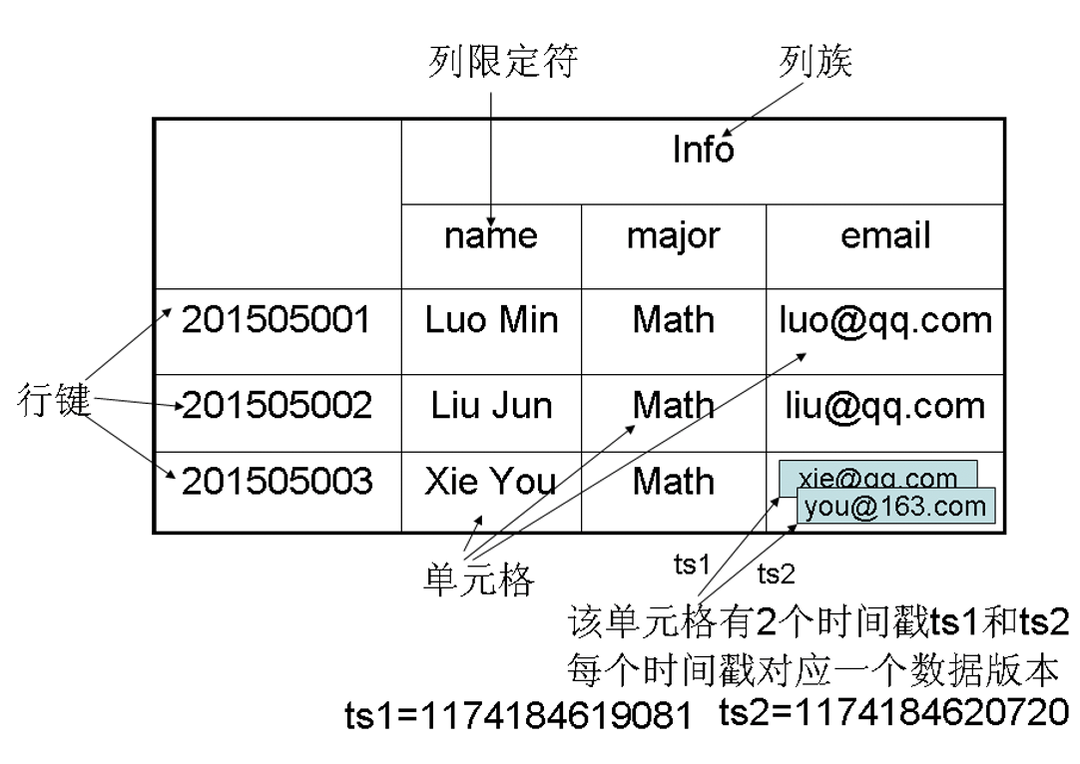
HBase数据模型相关概念
表 | HBase采用表来组织数据，表由行和列组成，列划分为若干个列族
行 | 每个HBase表都由若干行组成，每个行由行键（row key）来标识
列族 | 一个HBase表被分组成许多“列族”（Column Family）的集合，它是基本的访问控制单元
列限定符 | 列族里的数据通过列限定符（或列）来定位
单元格 | 在HBase表中，通过行、列族和列限定符确定一个“单元格”（cell），单元格中存储的数据没有数据类型，总被视为字节数组byte[]
时间戳 | 每个单元格都保存着同一份数据的多个版本，这些版本采用时间戳进行索引
Private & Confidential

Slide 9
HBase数据坐标
HBase中需要根据行键、列族、列限定符和时间戳来确定一个单元格，因此，可以视为一个“四维坐标”，即[行键, 列族, 列限定符, 时间戳]。
rowkey 最大长度 64kb ，实际应用中一般为 10-100bytes，以 byte[] 形式保存，一般设计成定长。建议越短越好。
键 | 值
[“201505003”, “Info”, “email”, 1174184619081] | “xie@qq.com”
[“201505003”, “Info”, “email”, 1174184620720] | “you@163.com”
Private & Confidential

Slide 10
HBase数据的概念视图
行键 | 时间戳 | 列族 contents | 列族 anchor
“com.cnn.www” | t5 |  | anchor:cnnsi.com=”CNN”
 | t4 |  | anchor:my.look.ca="CNN.com"
 | t3 | contents:html="<html>..."
 | t2 | contents:html="<html>..."
 | t1 | contents:html="<html>..."
HBase只支持字符串（字节数组），如果MySQL中是整数、浮点数，最合理的应该是转换成字节数组存储。
如果为了开发效率，也可以直接将整数、浮点数转换为字符串，然后写HBase，这样读、写就比较简单。
Private & Confidential

Slide 11
HBase数据的物理视图
列族 contents
行键 | 时间戳 | 列族 contents
"com.cnn.www" | t3 | contents:html="<html>..."
 | t2 | contents:html="<html>..."
 | t1 | contents:html="<html>..."
列族 anchor
行键 | 时间戳 | 列族 anchor
"com.cnn.www" | t5 | anchor:cnnsi.com=”CNN”
 | t4 | anchor:my.look.ca="CNN.com"
Private & Confidential

Slide 12
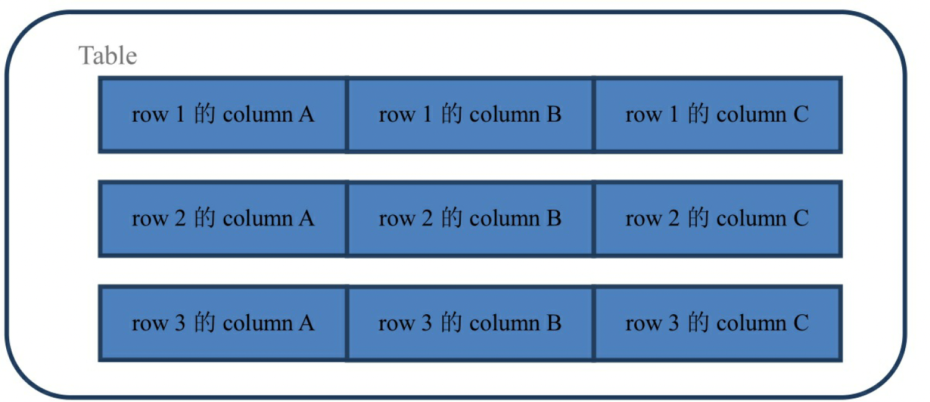
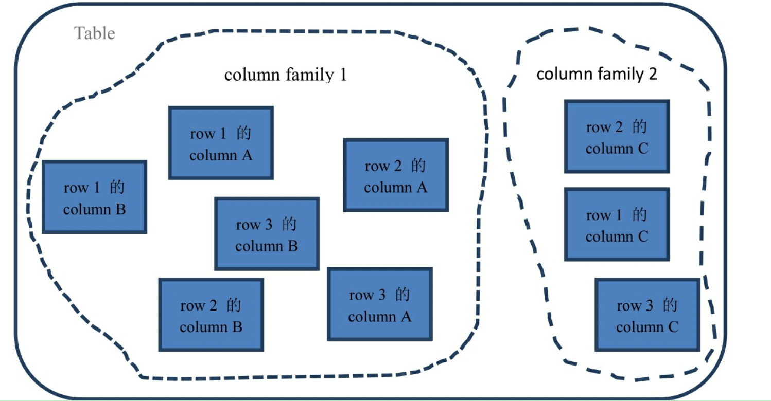
行式存储 VS 列式存储
关系型数据库的表格结构
HBase的表格结构
Private & Confidential

Slide 13
HBase & MySQL & Redis 查询功能
MySQL | HBase | Redis
group by | 不支持 | 不支持
join | 不支持 | 不支持
二级索引 | 不支持 （虾皮基建不支持，开源有解决方案） | 支持
limit 1,100 | 支持 （需要迭代start row 结合limit ） | 支持 （如sortedset，或结合其他存储介质实现）
多条件查询 | 部分支持 （HBase 允许基于组成rowkey 字段的值进行查询和过滤） | 支持
点查询 | 支持 | 支持
范围查询 | 支持 | 部分支持 （zSet的zrangeByScore）
order by | 部分支持 （基于rowkey 的字典排序，基于Phoenix或者Hive 外部表） | 部分支持 （sort 特性）
聚合统计 | 部分支持 （基于coprocessor实现） | 部分支持 （用到如bitmap hyperloglog）

Slide 14
Agenda
1
HBase概述
2
HBase数据模型
3
HBase实现原理
4
HBase运行机制
5
HBase RowKey与索引设计
6
最佳实践
Private & Confidential

Slide 15
HBase功能组件
HBase的实现包括三个主要的功能组件：
库函数：链接到每个客户端
一个Master主服务器
许多个Region服务器
主服务器Master负责管理和维护HBase表的分区信息，维护Region服务器列表，分配Region，负载均衡
Region服务器负责存储和维护分配给自己的Region，处理来自客户端的读写请求
客户端并不是直接从Master主服务器上读取数据，而是在获得Region的存储位置信息后，直接从Region服务器上读取数据
客户端并不依赖Master，而是通过Zooeeper来获得Region位置信息，大多数客户端甚至从来不和Master通信，这种设计方式使得Master负载很小
Private & Confidential

Slide 16
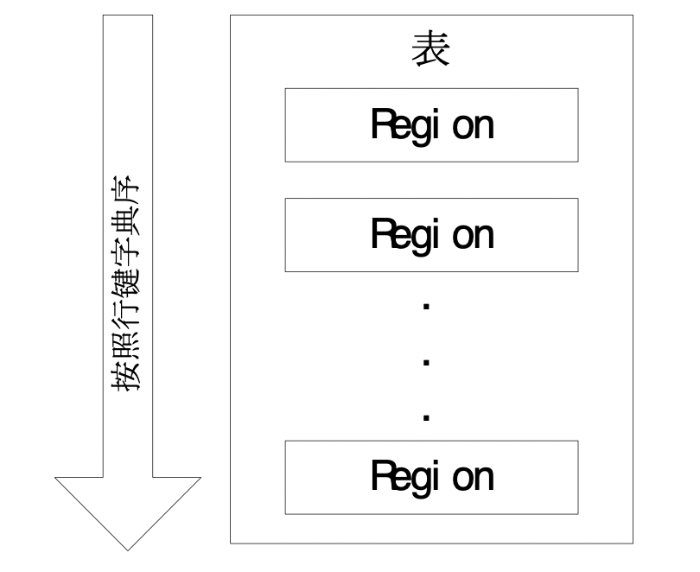
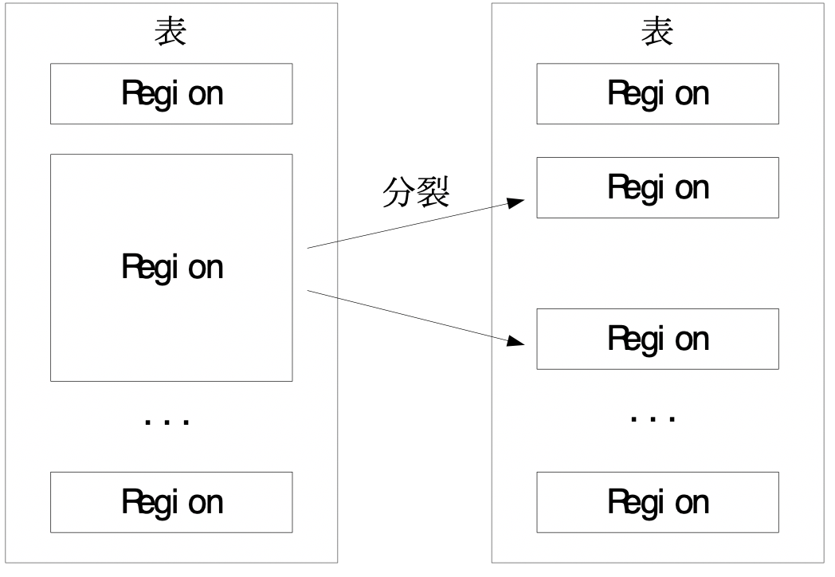
HBase的表和Region
开始只有一个Region，后来不断分裂
Region拆分操作非常快，接近瞬间，因为拆分之后的Region读取的仍然是原存储文件，直到“合并”过程把存储文件异步地写到独立的文件之后，才会读取新文件
一个HBase的表格被划分成多个Region
一个Region会分裂成多个新的Region
Private & Confidential

Slide 17
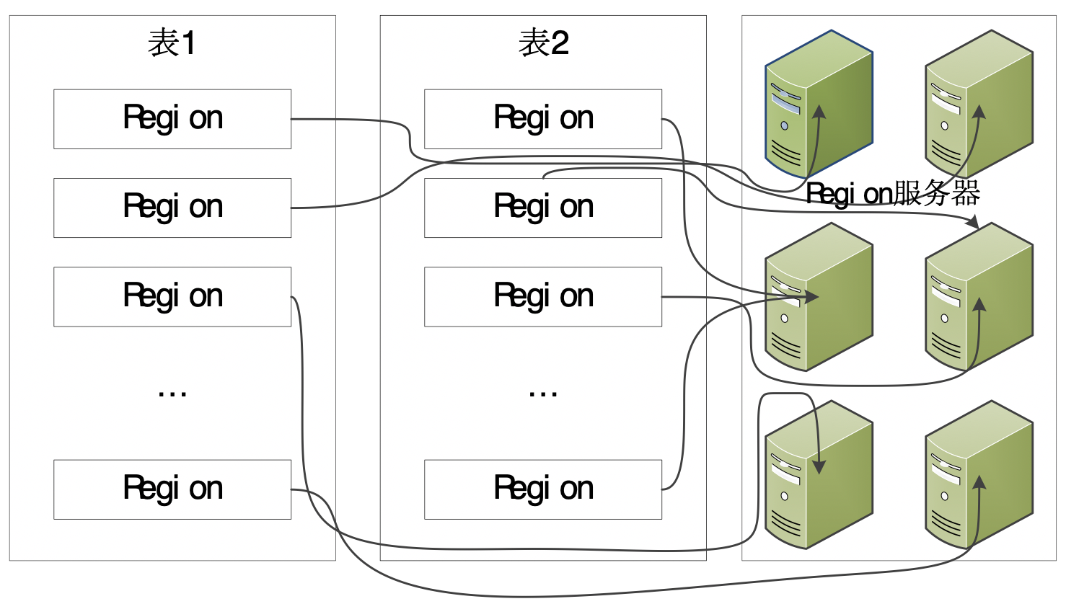
HBase的表和Region
每个Region最佳大小建议1GB~2GB（取决于单台服务器的有效处理能力）
同一个Region不会被分拆到多个Region服务器
每个Region服务器存储10~1000个Region
不同的Region可以分布在不同的Region服务器上
Private & Confidential

Slide 18
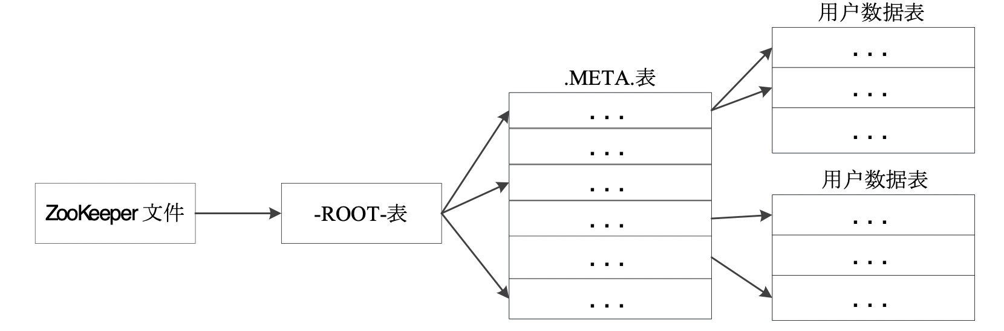
HBase的Region的定位
元数据表，又名.META.表，存储了Region和Region服务器的映射关系
当HBase表很大时， .META.表也会被分裂成多个Region
根数据表，又名-ROOT-表，记录所有元数据的具体位置
-ROOT-表只有唯一一个Region，名字是在程序中被写死的
Zookeeper文件记录了-ROOT-表的位置
HBase的三层结构
Private & Confidential

Slide 19
HBase的Region的定位
层次 | 名称 | 作用
第一层 | Zookeeper文件 | 记录了-ROOT-表的位置信息
第二层 | -ROOT-表 | 记录了.META.表的Region位置信息 -ROOT-表只能有一个Region。通过-ROOT-表，就可以访问.META.表中的数据
第三层 | .META.表 | 记录了用户数据表的Region位置信息，.META.表可以有多个Region，保存了HBase中所有用户数据表的Region位置信息
HBase的三层结构中各层次的名称和作用
Private & Confidential

Slide 20
HBase的Region的定位
为了加快访问速度，.META.表的全部Region都会被保存在内存中
假设.META.表的每行（一个映射条目）在内存中大约占用1KB，并且每个Region限制为128MB，那么，上面的三层结构可以保存的用户数据表的Region数目的计算方法是：
（-ROOT-表能够寻址的.META.表的Region个数）×（每个.META.表的 Region可以寻址的用户数据表的Region个数）
一个-ROOT-表最多只能有一个Region，也就是最多只能有128MB，按照每行（一个映射条目）占用1KB内存计算，128MB空间可以容纳128MB/1KB=2¹⁷行，也就是说，一个-ROOT-表可以寻址2¹⁷个.META.表的Region。
同理，每个.META.表的 Region可以寻址的用户数据表的Region个数是128MB/1KB=2¹⁷。
最终，三层结构可以保存的Region数目是(128MB/1KB) × (128MB/1KB) = 2³⁴个Region
Private & Confidential

Slide 21
HBase的Region的定位
客户端访问数据时的“三级寻址”
为了加速寻址，客户端会缓存位置信息，同时，需要解决缓存失效问题
寻址过程客户端只需要询问Zookeeper服务器，不需要连接Master服务器
Private & Confidential

Slide 22
Agenda
1
HBase概述
2
HBase数据模型
3
HBase实现原理
4
HBase运行机制
5
HBase RowKey与索引设计
6
最佳实践
Private & Confidential

Slide 23
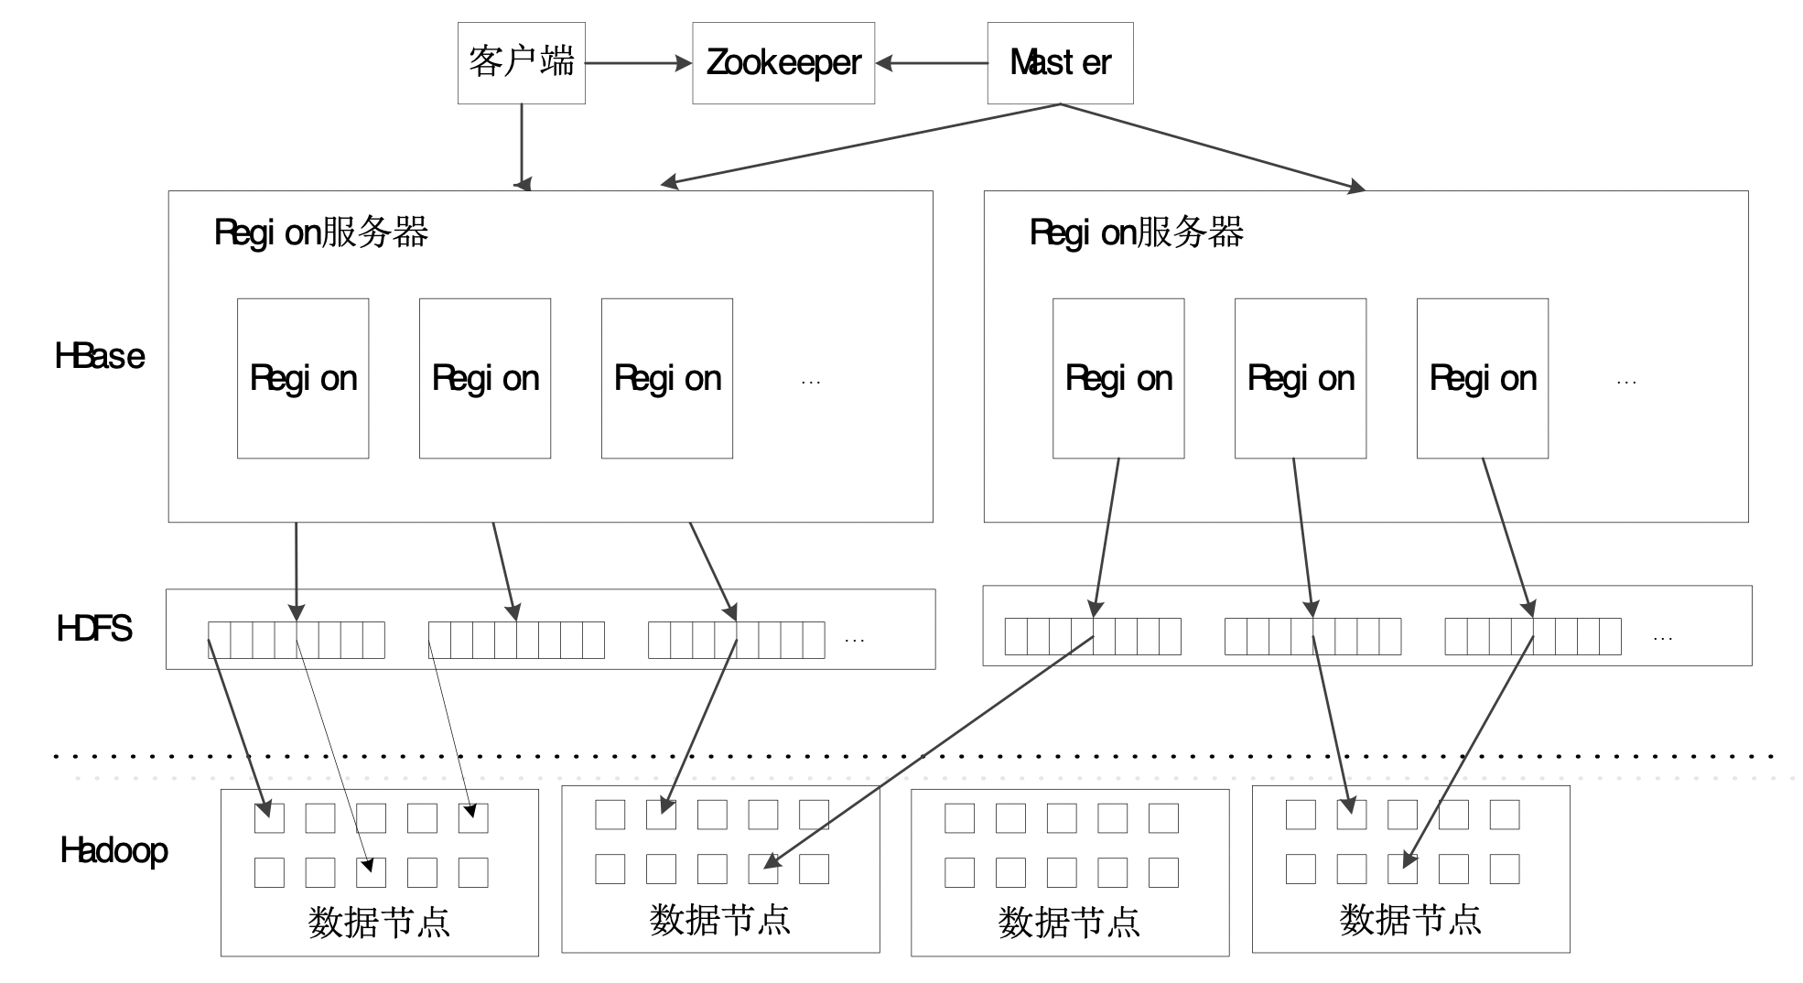
HBase系统架构
Private & Confidential

Slide 24
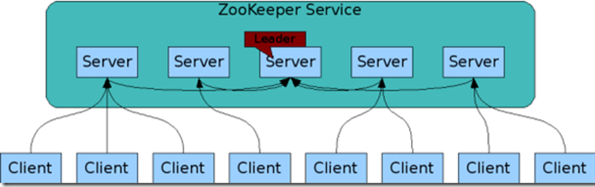
HBase系统架构
1. 客户端
客户端包含访问HBase的接口，同时在缓存中维护着已经访问过的Region位置信息，用来加快后续数据访问过程
2. Zookeeper服务器
Zookeeper可以帮助选举出一个Master作为集群的总管，并保证在任何时刻总有唯一一个Master在运行，这就避免了Master的“单点失效”问题
Zookeeper是一个很好的集群管理工具，被大量用于分布式计算，提供配置维护、域名服务、分布式同步、组服务等。
Private & Confidential

Slide 25
HBase系统架构
3. Master
主服务器Master主要负责表和Region的管理工作：
管理用户对表的增加、删除、修改、查询等操作
实现不同Region服务器之间的负载均衡
在Region分裂或合并后，负责重新调整Region的分布
对发生故障失效的Region服务器上的Region进行迁移
4. Region服务器
Region服务器是HBase中最核心的模块，负责维护分配给自己的Region，并响应用户的读写请求
Private & Confidential

Slide 26
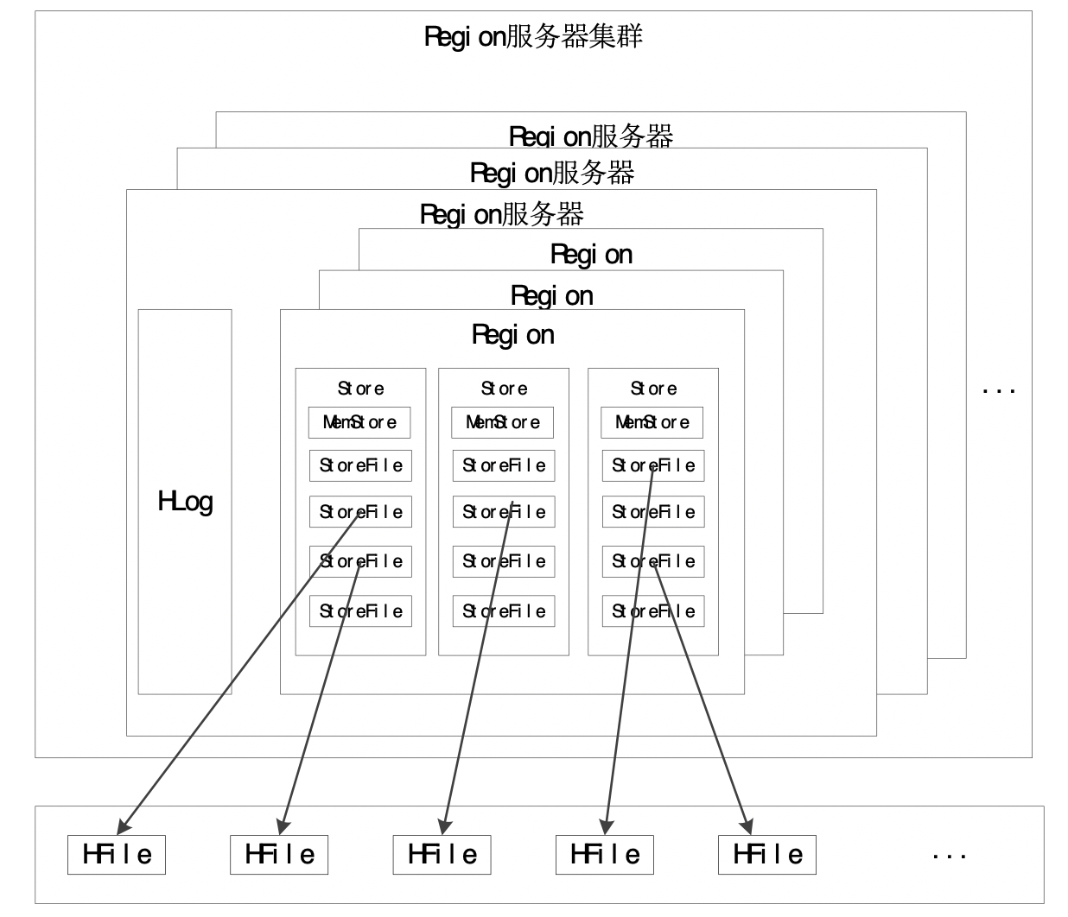
HBase的Region服务器工作原理
用户读写数据过程
缓存的刷新
StoreFile的合并
Region服务器向HDFS文件系统中读写数据
Private & Confidential

Slide 27
HBase的Region服务器工作原理
1. 用户读写数据过程
用户写入数据时，被分配到相应Region服务器去执行
用户数据首先被写入到MemStore和Hlog中
只有当操作写入Hlog之后，commit()调用才会将其返回给客户端
当用户读取数据时，Region服务器会首先访问MemStore缓存，如果找不到，再去磁盘上面的StoreFile中寻找
Private & Confidential

Slide 28
HBase的Region服务器工作原理
2. 缓存的刷新
系统会周期性地把MemStore缓存里的内容刷写到磁盘的StoreFile文件中，清空缓存，并在Hlog里面写入一个标记
每次刷写都生成一个新的StoreFile文件，因此，每个Store包含多个StoreFile文件
每个Region服务器都有一个自己的HLog 文件，每次启动都检查该文件，确认最近一次执行缓存刷新操作之后是否发生新的写入操作；如果发现更新，则先写入MemStore，再刷写到StoreFile，最后删除旧的Hlog文件，开始为用户提供服务
Private & Confidential

Slide 29
HBase的Region服务器工作原理
3. StoreFile的合并
每次刷写都生成一个新的StoreFile，数量太多，影响查找速度
调用Store.compact()把多个合并成一个
合并操作比较耗费资源，只有数量达到一个阈值才启动合并
Private & Confidential

Slide 30
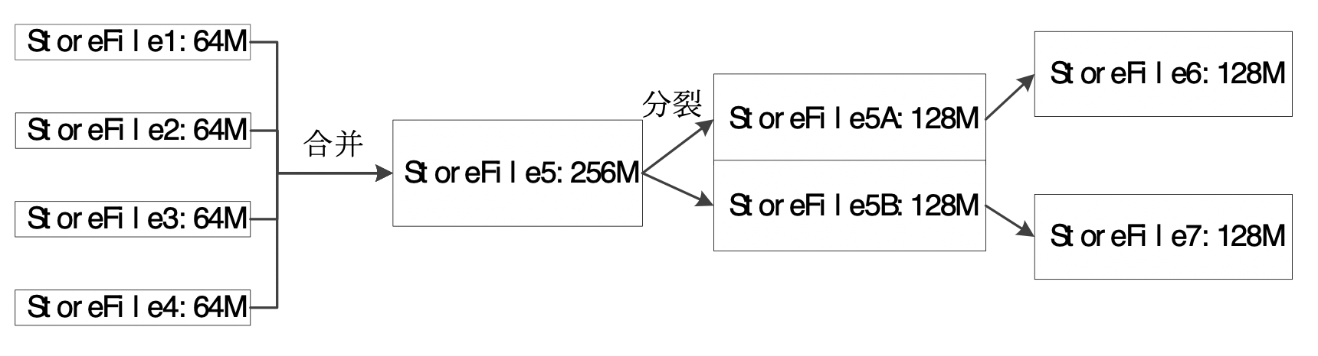
HBase的Store工作原理
Store是Region服务器的核心
多个StoreFile合并成一个
单个StoreFile过大时，又触发分裂操作，1个父Region被分裂成两个子Region
StoreFile的合并和分裂过程
Private & Confidential

Slide 31
HBase的HLog工作原理
分布式环境必须要考虑系统出错。HBase采用HLog保证系统恢复
HBase系统为每个Region服务器配置了一个HLog文件，它是一种预写式日志（Write Ahead Log）
用户更新数据必须首先写入日志后，才能写入MemStore缓存，并且，直到MemStore缓存内容对应的日志已经写入磁盘，该缓存内容才能被刷写到磁盘
Zookeeper会实时监测每个Region服务器的状态，当某个Region服务器发生故障时，Zookeeper会通知Master
Master首先会处理该故障Region服务器上面遗留的HLog文件，这个遗留的HLog文件中包含了来自多个Region对象的日志记录
系统会根据每条日志记录所属的Region对象对HLog数据进行拆分，分别放到相应Region对象的目录下，然后，再将失效的Region重新分配到可用的Region服务器中，并把与该Region对象相关的HLog日志记录也发送给相应的Region服务器
Region服务器领取到分配给自己的Region对象以及与之相关的HLog日志记录以后，会重新做一遍日志记录中的各种操作，把日志记录中的数据写入到MemStore缓存中，然后，刷新到磁盘的StoreFile文件中，完成数据恢复
共用日志优点：提高对表的写操作性能；缺点：恢复时需要分拆日志
Private & Confidential

Slide 32
Agenda
1
HBase概述
2
HBase数据模型
3
HBase实现原理
4
HBase运行机制
5
HBase RowKey与索引设计
6
最佳实践
Private & Confidential

Slide 33
RowKey与索引设计
RowKey字段的选取，遵循的基本原则是唯一性，RowKey必须能够唯一的识别一行数据。
无论应用是什么样的负载特点，RowKey字段都应该参考最高频的查询场景。
数据库通常都是以如何高效的读取和消费数据为目的，而不是数据存储本身。
而后，结合具体的负载特点，再对选取的RowKey字段值进行改造，组合字段场景下需要重点考虑字段的顺序。
参考：https://zhuanlan.zhihu.com/p/538220749
Private & Confidential

Slide 34
RowKey与索引设计
避免数据热点的方法：
Reversing
如果经初步设计出的RowKey在数据分布上不均匀，但RowKey尾部的数据却呈现出了良好的随机性，此时，可以考虑将RowKey的信息翻转，或者直接将尾部的bytes提前到RowKey的前部。
Salting
Salting的原理是在原RowKey的前面添加固定长度的随机bytes，随机bytes能保障数据在所有Regions间的负载均衡。缺点：既然是随机bytes，基于原RowKey查询时无法获知随机bytes信息是什么，也就需要去各个可能的Regions中去查看。可见Salting对于读取是利空的。
Hashing
基于RowKey的完整或部分数据进行Hash，而后将Hashing后的值完整替换原RowKey或部分替换RowKey的前缀部分。缺点是与Reversing类似，Hashing也不利于Scan，因为打乱了原RowKey的自然顺序。
Private & Confidential

Slide 35
Rowkey案例
1.交易类表Rowkey设计
查询某个卖家某段时间内的交易记录 sellerId + timestamp + orderId
查询某个买家某段时间内的交易记录 buyerId + timestamp + orderId
根据订单号查询 orderNo
如果某个商家卖了很多商品，可以如下设计rowkey实现快速搜索 salt + sellerId + timestamp 其中，salt是随机数。 可以支持的场景： * 全表 scan * 按照 sellerId 查询 * 按照 sellerId + timestamp查询
3.金融风控 rowkey 设计
查询某个用户的用户画像数据
prefix + uid
prefix + idcard
prefix + tele 其中 prefix = substr(md（uid），0，x)，x取5-6。uid、idcard以及tele分别表示用户唯一标识符、身份证、手机号码。
4.查询最近的数据
查询用户最新的操作记录或者查询用户某段时间的操作记录，RowKey 设计如下：
uid + Long.Max_Value - timestamp
支持的场景
查询用户最新的操作记录 Scan [uid] startRow [uid][000000000000] stopRow [uid][Long.Max_Value - timestamp]
查询用户某段时间的操作记录 Scan [uid] startRow [uid][Long.Max_Value – startTime] stopRow [uid][Long.Max_Value - endTime]
2.联网 Rowkey 设计
查询某辆车在某个时间范围的交易记录 carId + timestamp
某批次的车太多，造成热点 prefix + carId + timestamp 其中 prefix = substr(md5(uid),0 ,x)

Slide 36
Agenda
1
HBase概述
2
HBase数据模型
3
HBase实现原理
4
HBase运行机制
5
HBase RowKey与索引设计
6
最佳实践
Private & Confidential

Slide 37
在HBase之上构建SQL引擎
NoSQL区别于关系型数据库的一点就是NoSQL不使用SQL作为查询语言，至于为何在NoSQL数据存储HBase上提供SQL接口，有如下原因：
1.易使用。使用诸如SQL这样易于理解的语言，使人们能够更加轻松地使用HBase。
2.减少编码。使用诸如SQL这样更高层次的语言来编写，减少了编写的代码量。
方案：
Hive整合HBase
Phoenix
Private & Confidential

Slide 38
在HBase之上构建SQL引擎
1.Hive整合HBase
Hive与HBase的整合功能从Hive0.6.0版本已经开始出现，利用两者对外的API接口互相通信，通信主要依靠hive_hbase-handler.jar工具包(Hive Storage Handlers)。由于HBase有一次比较大的版本变动，所以并不是每个版本的Hive都能和现有的HBase版本进行整合，所以在使用过程中特别注意的就是两者版本的一致性。
2.Phoenix
Phoenix由Salesforce.com开源，是构建在Apache HBase之上的一个SQL中间层，可以让开发者在HBase上执行SQL查询。
Private & Confidential

Slide 39
构建HBase二级索引
HBase只有一个针对行健的索引
访问HBase表中的行，只有三种方式：
通过单个行健访问
通过一个行健的区间来访问
全表扫描
使用其他产品为HBase行健提供索引功能：
HBase+Redis
HBase+ES
原理：采用HBase0.92版本之后引入的Coprocessor特性
Private & Confidential

Slide 40
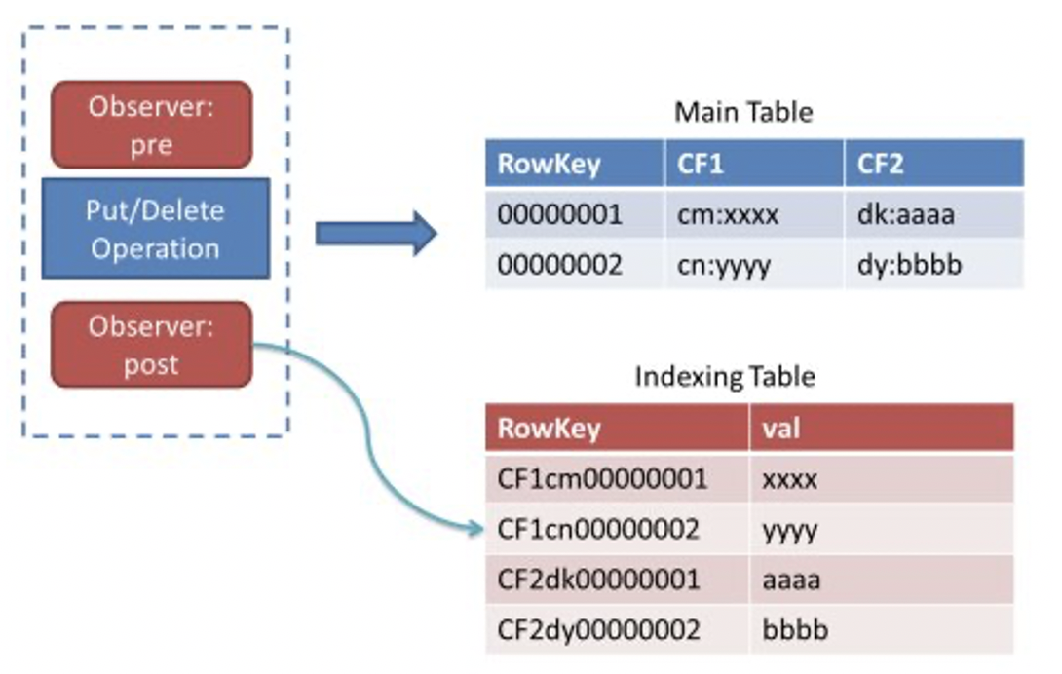
构建HBase二级索引
Coprocessor构建二级索引
Coprocessor提供了两个实现：endpoint和observer，endpoint相当于关系型数据库的存储过程，而observer则相当于触发器
observer允许我们在记录put前后做一些处理，因此，而我们可以在插入数据时同步写入索引表
优点：
非侵入性：引擎构建在HBase之上，既没有对HBase进行任何改动，也不需要上层应用做任何妥协
缺点：
每插入一条数据需要向索引表插入数据，即耗时是双倍的，对HBase的集群的压力也是双倍的
Private & Confidential

Slide 41
适用场景
1. 写密集型应用，每天写入量巨大，而相对读数量较小的应用，比如IM的历史消息，游戏的日志等等
2. 不需要复杂查询条件来查询数据的应用，HBase只支持基于rowkey的查询，对于HBase来说，单条记录或者小范围的查询是可以接受的，大范围的查询由于分布式的原因，可能在性能上有点影响，而对于像SQL的join等查询，HBase无法支持。
3. 对性能和可靠性要求非常高的应用，由于HBase本身没有单点故障，可用性非常高。
数据量较大，而且增长量无法预估的应用，HBase支持在线扩展，即使在一段时间内数据量呈井喷式增长，也可以通过HBase横向扩展来满足功能。

Slide 42
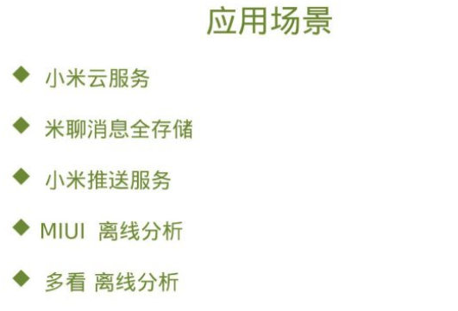
HBase案例
小米
10+在线HBase集群，好几百台服务器，米聊历史数据，消息push系统等多个重要应用系统都建立在HBase基础之上。https://pdfslide.net/documents/hbase--56873c12b42ef.html

Slide 43
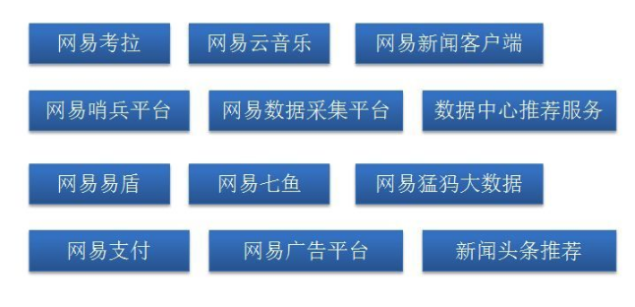
HBase案例
网易
HBase在网易应用时间很久远，有300+物理机，3PB数据量。应用的业务也非常多，有网易考拉、网易云音乐、网易新闻客户端，还包括很多云服务、大数据服务都是用HBASE做存储。https://cloud.tencent.com/developer/article/1596740

Slide 44
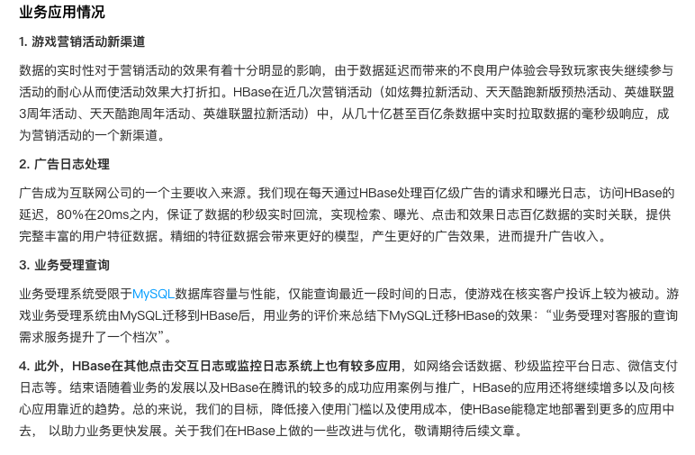
HBase案例
腾讯
https://cloud.tencent.com/developer/article/1029946

Slide 45
学习资料参考
1.官方文档：https://hbase.apache.org/
2.虾皮内部资料：https://confluence.shopee.io/x/ph_8F
3.stackoverflow：https://stackoverflow.com/search?tab=votes&q=hbase

Slide 46
Thank You.

